Slide 1
UBND QUẬN BÌNH THẠNH
TRƯỜNG MẦM NON 24B
HƯỚNG DẪN
ĐĂNG KÝ TUYỂN SINH ĐẦU CẤP (LỚP 1)
NĂM HỌC 2025-2026

Slide 2
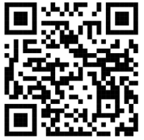
Phụ huynh truy cập trang web http://tuyensinhdaucap.hcm.edu.vn
Hoặc quét mã QR.

Slide 3
Bước 1: Phụ huynh bấm vào ĐĂNG KÝ ĐỐI TƯỢNG VÀ KHU VỰC TUYỂN SINH

Slide 4
Bước 2: Phụ huynh chọn Lớp 1 và sau đó bấm XÁC NHẬN THÔNG TIN.

Slide 5
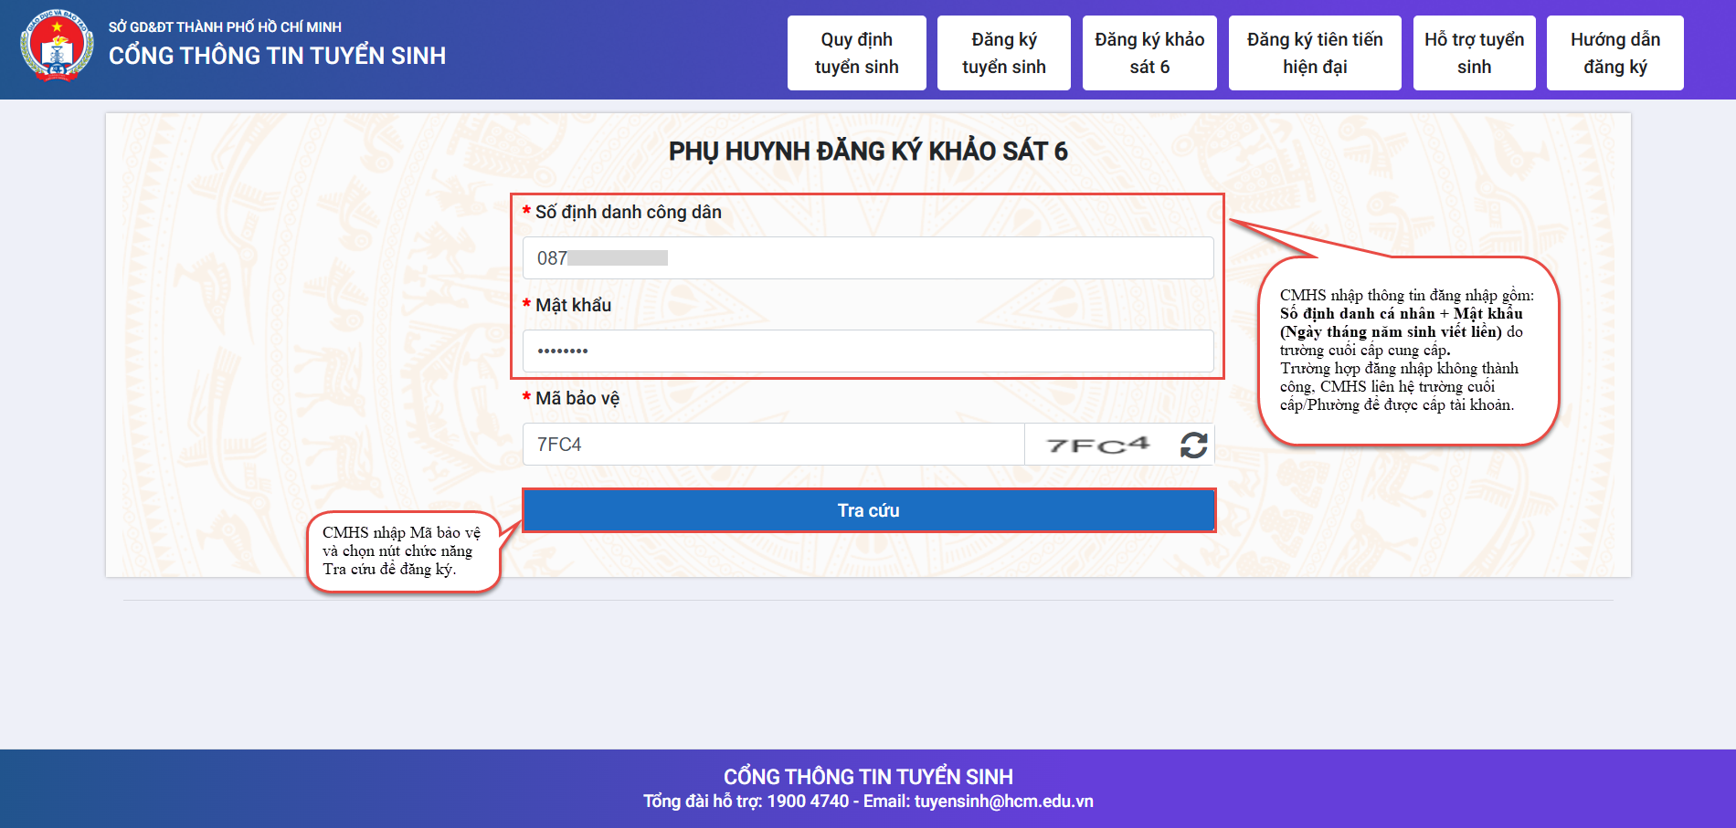
Bước 3: Phụ huynh đăng nhập bằng Mã định danh cá nhân học sinh, mật khẩu là ngày tháng năm sinh của học sinh (viết liền không dấu) và bấm TRA CỨU.

Slide 6
Bước 4: PHHS Chọn đối tượng và khu vực đăng ký tuyển sinh
CMHS thực hiện chọn 1 trong 4 đối tượng.
CMHS kiểm tra thông tin cá nhân của học sinh (đặc biệt yêu cầu chính xác trường Số điện thoại tại Thông tin học sinh phục vụ công tác liên hệ trong giai đoạn tuyển sinh).

Slide 7
CHA MẸ HỌC SINH ĐĂNG KÝ TUYỂN SINH
Đối tượng 1 (theo nơi ở hiện tại): chọn Phòng GD&ĐT đăng ký tuyển sinh theo nơi ở hiện tại trên hồ sơ.

Slide 8
CHA MẸ HỌC SINH ĐĂNG KÝ TUYỂN SINH
Đối tượng 2 (theo trường cuối cấp): lựa chọn khi CMHS thực hiện chọn Phòng GD&ĐT đăng ký tuyển sinh theo thông tin trường mầm non/tiểu học cuối cấp.

Slide 9
CHA MẸ HỌC SINH ĐĂNG KÝ TUYỂN SINH
Đối tượng 2 (lý do khác): lựa chọn khi CMHS thực hiện chọn Phòng GD&ĐT đăng ký tuyển sinh theo các hình thức ưu tiên bao gồm:
Học sinh có cha hoặc mẹ làm việc tại địa bàn.
Học sinh có “nơi ở hiện tại” theo VNEID thuộc các khu vực ranh giới.
Học sinh chuyển tỉnh.
Lý do khác.
Lưu ý: CMHS thực hiện tải file hình ảnh minh chứng hổ trợ cho Phòng GD&ĐT có thể dễ dàng xem xét và phân bổ chính xác.

Slide 10
Các trường ngoài công lập: lựa chọn khi CMHS đăng ký tuyển sinh trường ngoài công lập.

Slide 11
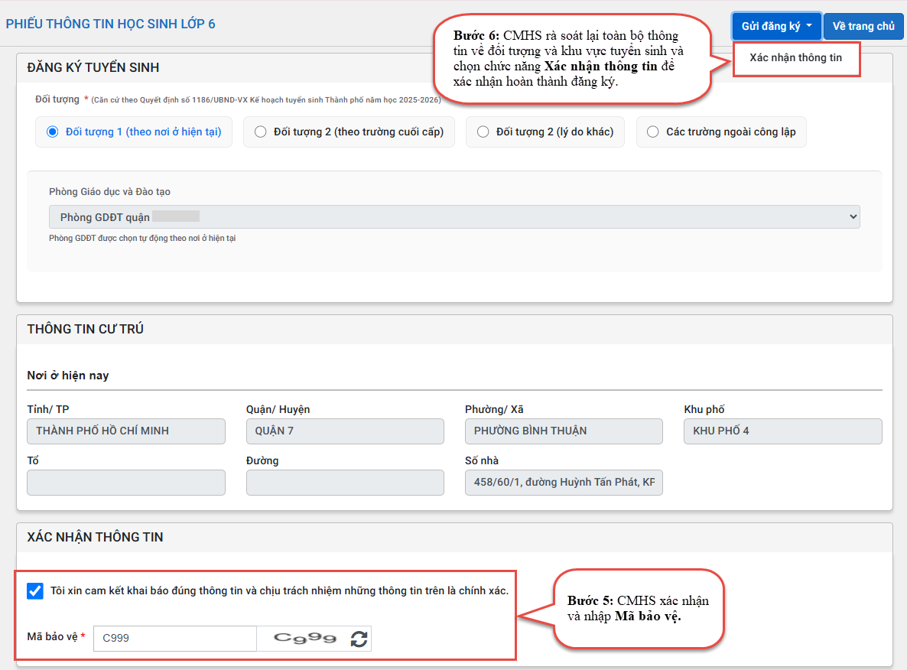
Bước 5: Sau khi hoàn thiện hồ sơ học sinh, CMHS nhập Mã bảo vệ, tích vào “Tôi xin cam kết khai báo đúng thông tin” và [Gửi đăng ký]/[Xác nhận thông tin] để gửi hồ sơ của học sinh về Phòng GD&ĐT đăng ký tuyển sinh

Slide 12
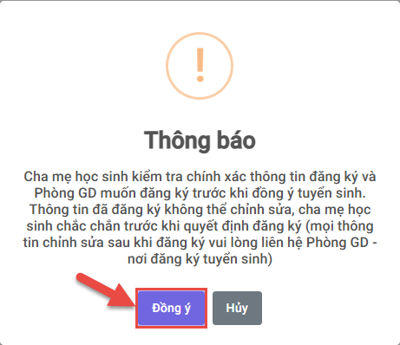
Bước 6: Hệ thống đưa ra thông báo, CMHS xác nhận [Đồng ý] để hoàn thành thao tác đăng ký tuyển sinh.

Slide 13
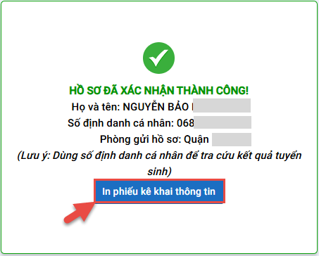
Bước 7: Hệ thống hiển thị thông báo đã xác nhận thành công.

Slide 14
Lưu ý: Sau khi xác nhận và đăng ký thông tin tuyển sinh thành công. CMHS cần xuất Phiếu kê khai thông tin để lưu lại dữ liệu đã xác nhận đăng ký tuyển sinh.
Thời gian thực hiện việc đăng ký tuyển sinh: Từ ngày 15/05/2025 đến 17 giờ 00 ngày 19/05/2025.
Nếu phụ huynh có vướng mắc trong quá trình thực hiện, vui lòng liên hệ:
 Cô Trang (VT): 0931.440.005

